Slide 1
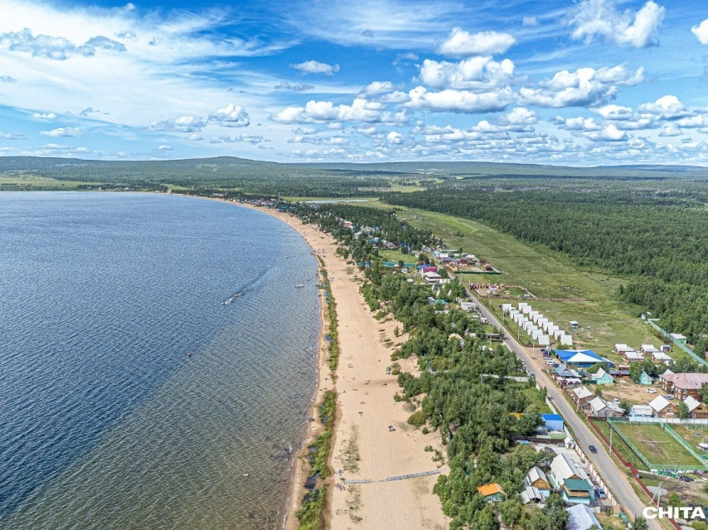
БЮДЖЕТ ДЛЯ ГРАЖДАН
«О бюджете Читинского муниципального округа
на 2026 год и плановый период 2027-2028 годы»
(Решение Совета Читинского муниципального округа от 16 декабря 2025 г. № 101)

Slide 2

Административно-территориальное устройство Читинского муниципального округа
Читинский муниципальный округ расположен вокруг краевого центра. Граничит на западе с Улетовским и Хилокским районами, на юге - с Дульдургинским, на востоке - с Карымским, на севере - с Республикой Бурятия. Территория - 15 707,5 км² В состав Ч. р. входят 2 пгт (Атамановка, Новокручининский) и 54 сельских населенных пункта. По данным на 2025 год, численность населения Читинского района Забайкальского края составляет — 72 390 человек. плотность 3,9 чел./км2.

Slide 3
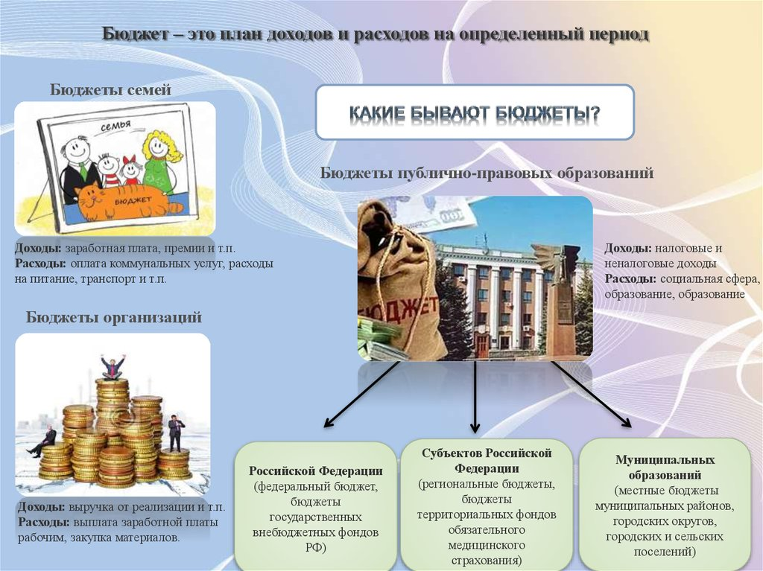

Slide 4
Что такое бюджет? Бюджет - это форма образования и расходования денежных средств, предназначенных для финансового обеспечения задач и функций местного самоуправления
ДОХОДЫ - поступающие в бюджет денежные средства (налоги, неналоговые поступления, безвозмездные поступления)
Превышение доходов над расходами – ПРОФИЦИТ
РАСХОДЫ - выплачиваемые из бюджета денежные средства (социальные выплаты населению, содержание муниципальных учреждений и прочее)
Превышение расходов над доходами - ДЕФИЦИТ
Сбалансированность бюджета по доходам и расходам – основополагающее требование, предъявляемое к органам, составляющим и утверждающим бюджет

Slide 5
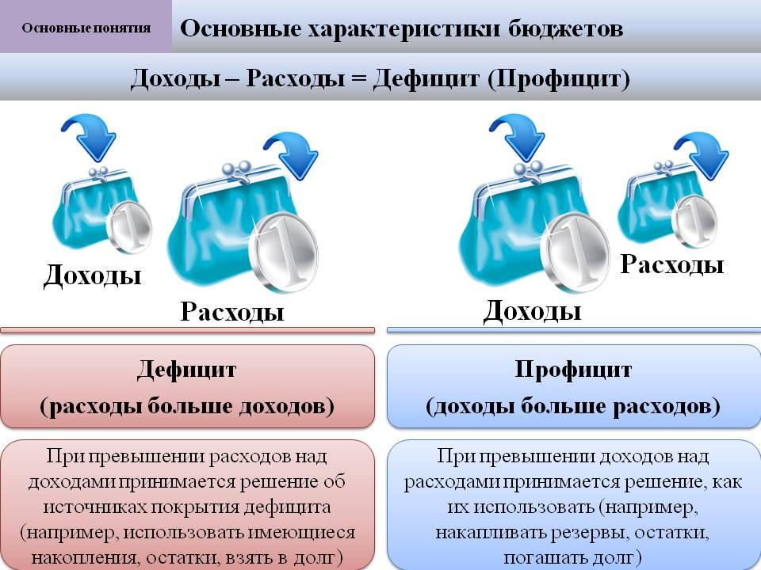

Slide 6
Бюджетный процесс – это ежегодное формирование
и исполнение бюджета
2.Рассмотрение проекта бюджета очередного года
1.Составление проекта бюджета очередного года
3.Утверждение бюджета очередного года
Этапы
бюджетного
процесса:
6.Утверждение
отчета об
исполнении
бюджета
предыдущего
года
4.Исполнение
бюджета в
текущем году
(в т.ч. внесение
изменений в
бюджет)
5.Формирование
отчета об
исполнении
бюджета
предыдущего
года

Slide 7
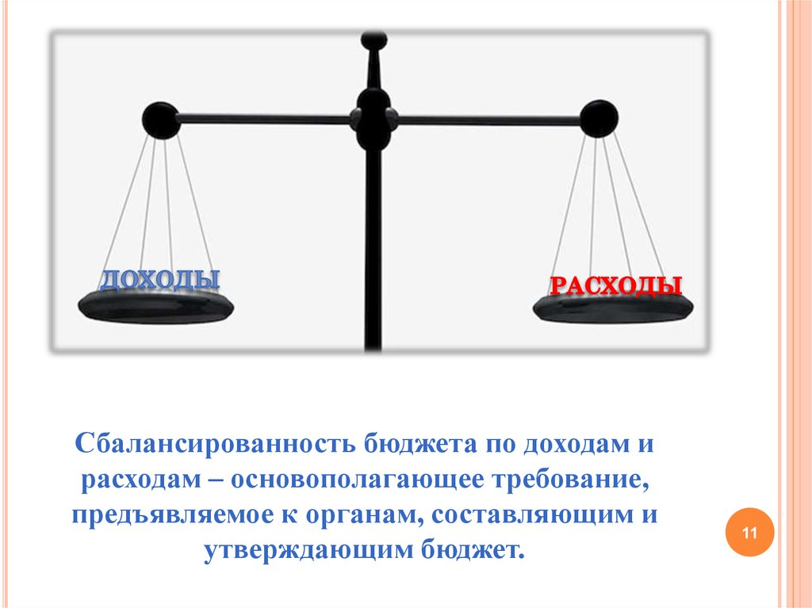
Проект бюджета составляется на три года – очередной финансовый
год и плановый период
Очередной финансовый год – год , на который составляется проект
бюджета
Плановый период – два года, следующих за очередным финансовым
годом

Slide 8
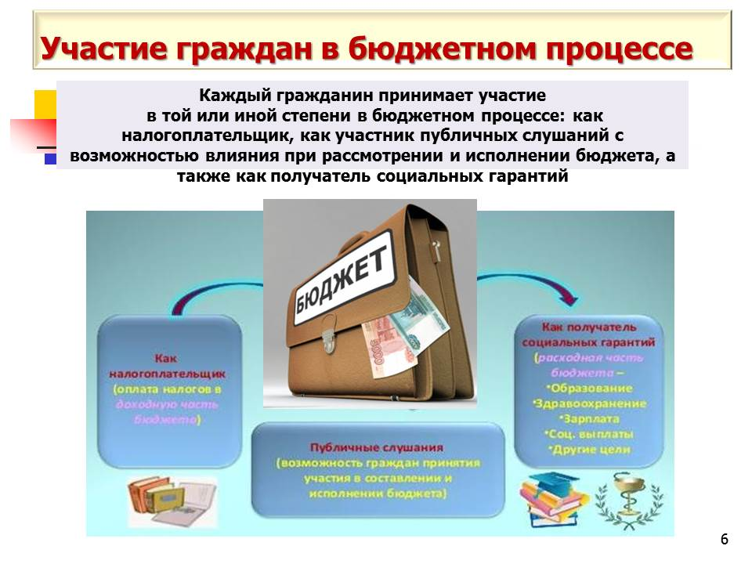

Slide 9
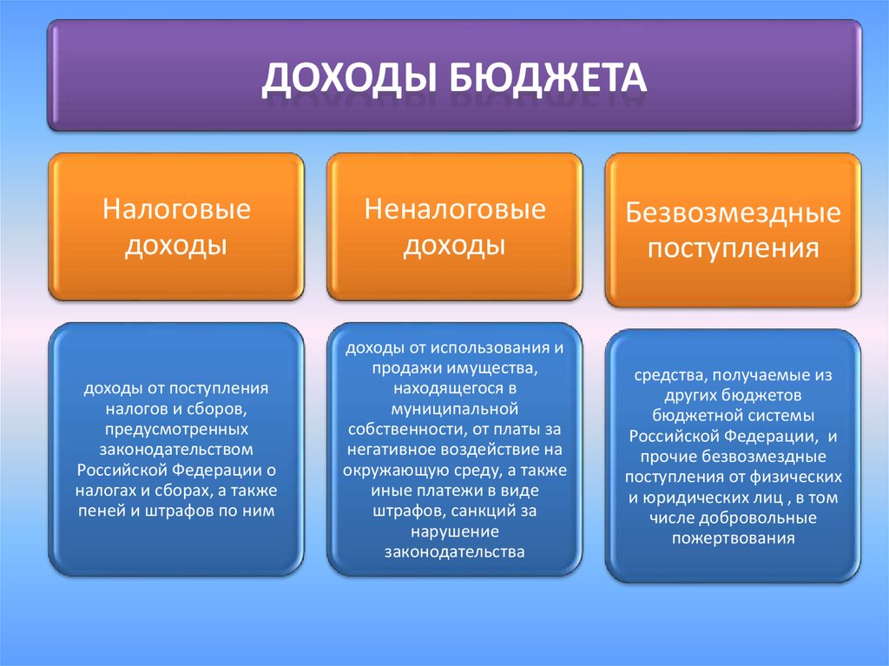

Slide 10
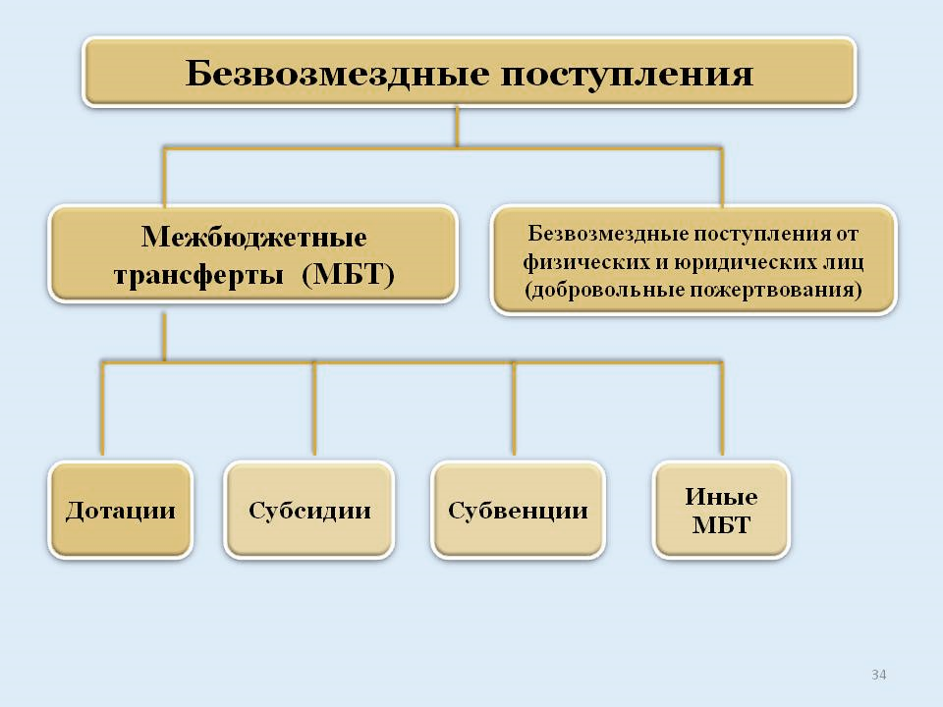

Slide 11
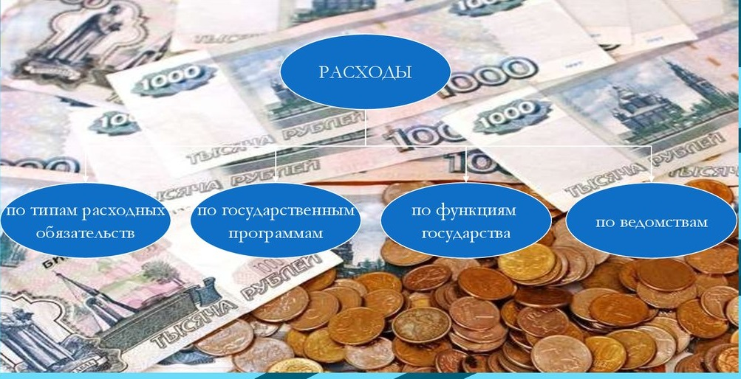

Slide 12
Основные параметры бюджета муниципального района
на 2026 год и плановый период 2027 и 2028 годов, (тыс.руб.)
Показатель | Утверждено на 2026 год | 2027 год | 2028 год
Доходы, всего | 3161582,8 | 2909019,1 | 2794942,9
В т.ч. налоговые и неналоговые | 1160800,0 | 1232050,0 | 1240550,0
Безвозмездные поступления | 2000782,8 | 1676969,1 | 1554392,9
Расходы, всего | 3161582,8 | 2909019,1 | 2794942,9
Дефицит(-) / профицит(+), всего | 0 | 0 | 0

Slide 13
Структура доходов на 2026 год, тыс.руб.

Slide 14
Структура налоговых и неналоговых
доходов на 2026 год

Slide 15
Формы межбюджетных трансфертов | Утвержденный план на 2026 г. (тыс. руб.)
Дотации | 254 270,0
Субсидии | 167 013,7
Субвенции | 1 385 314,0
Иные трансферты | 194 185,1
Всего | 2 000 782,8

Slide 16
Объем расходов бюджета на 2026 год, тыс. рублей

Slide 18
Расходы по разделу “Образование” на 2026 год, тыс. рублей
На реализацию муниципальных программ по разделу Образование, их доля в 2026 году в общей сумме расходов по разделу составляет 0,6% или 11655,0 тыс. руб.

Slide 19


Общее образование
Дошкольное образование
Детский сад — учреждение для общественного воспитания детей дошкольного возраста.
На территории Читинского муниципального округа 24 детских садов.
Шко́ла — учебное заведение для получения общего образования.
На территории Читинского муниципального округа 32 школы.

Slide 20

Дополнительное образование – вид образования, который направлен на всестороннее удовлетворение образовательной потребности человека.
На территории Читинского муниципального округа 5 учреждений дополнительного образования:
1.МУ ДО «ДДТ»;
2.МБУ ДО «ДМШ» пгт Атамановка;
3. МБУ ДО «ДШИ» с.Домна;
4.МБУ ДО «ДМШ» Читинский район
5. МУ ДО «ДЮСШ»

Slide 21

Культура Читинского муниципального округа
Общая сумма расходов по разделу составляет 135 148,0 тыс. руб. Гордость нашего округа – богатая инфраструктура для досуга, здесь распахивают свои двери для жителей 31библиотека и 28 домов культуры

Slide 22

Расходы по разделу “Культура и кинематография”
на 2026 год, тыс. рублей
Доля программных расходов (Муниципальная программа "Развитие культуры муниципального района "Читинский район«) в 2026 году в общей сумме расходов раздела составляет 1,7% или 2336,0 тыс. руб.

Slide 23
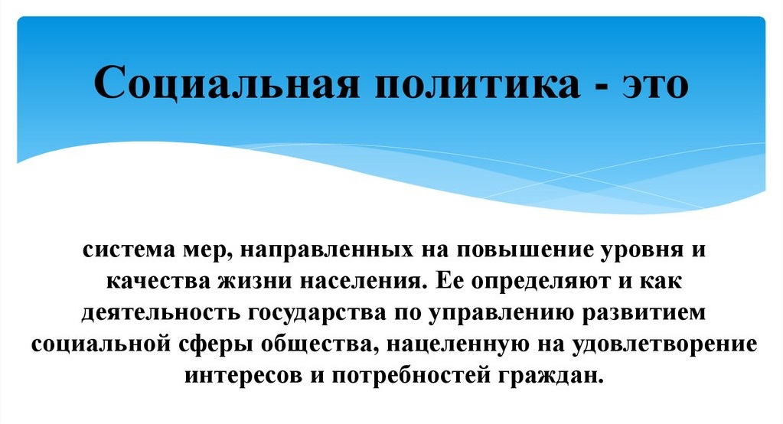

Расходы по разделу “Социальная политика” на 2026 год, тыс. рублей

Slide 24



Расходы по разделу “Национальная экономика”
на 2026 год, тыс. рублей
Дорожное хозяйство
375318,7
Другие вопросы в области экономики
145664,8
Сельское хозяйство
18913,3

Slide 25
Комитет по финансам
Администрации Читинского муниципального округа
Забайкальского края
г.Чита
2026 год

